Slide 1
Статистические данные о столкновениях и пострадавших
За аналогичный период 2024 года на сети железных дорог
За истекший период 2025 года на сети железных дорог
Анализ данных текущего года и аналогичного периода прошлого года показал, что:
количество ДТП увеличилось на 1 случай или 2%;
количество пострадавших уменьшилось с 26 до 23 человек;
количество погибших увеличилось с 9 до 11 человек.
За истекший период 2025 г. в границах Красноярской железной дороги:
допущено два дорожно-транспортных происшествий на железнодорожных переездах: 18 км перегон Красноярские Столбы (поселок Овсянка) допущено столкновение электропоезда с легковым автомобилем марки «VOLVO»; 895 км станция Абакумовка, в границах Нижнеингашского района допущено столкновение грузового поезда с легковым автомобилем марки «Mazda Axela».
допущено три нарушения ПДД РФ на железнодорожных переездах без столкновения с подвижным составом: на 3847 км перегон Боготол – Вагино, в границах Боготольского района, обслуживаемым дежурным работником, допущен наезд на световую и звуковую сигнализацию водителем легкового автомобиля «FORD ESCAPE»; на 836 км перегон Ирбейская – Коростелёво , в границах Ирбейского района, при следовании через переезд лесовоза «УРАЛ» допущен разрыв стропы увязки груза, в следствие чего в границах переезда упало 3 бревна; на 4397 км ст. Сулемка, в границах Нижнеингашского района водитель легкового автомобиля на большой скорости допустил наезд на столб электроосвещения
0 | Красноярская дирекция инфраструктуры

Slide 2
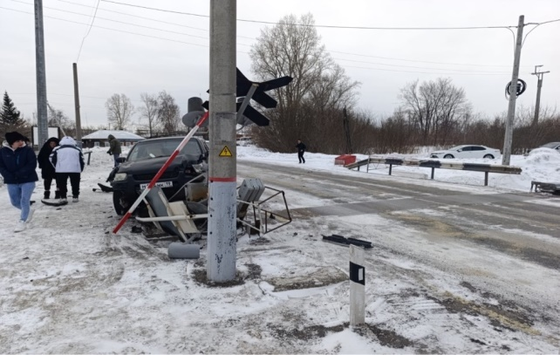
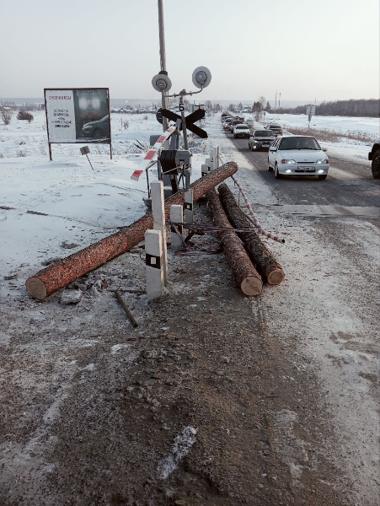
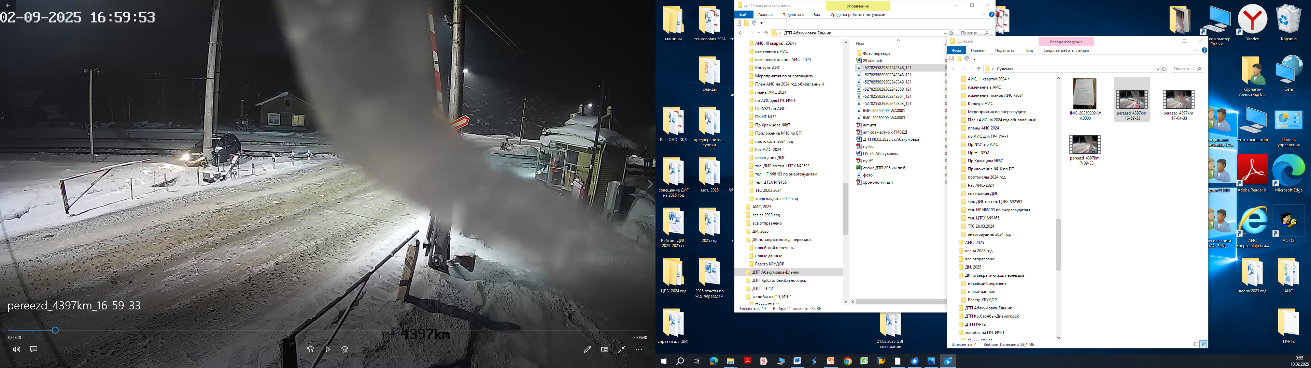
Три нарушения водителями автотранспортных средств ПДД РФ, при проследовании железнодорожных переездов
26 января 2025 г. на ж.д. переезде 3847 км пк 6 перегон Боготол-Вагино (Боготольский район) водитель автомобиля «FORD ESCAPE» допустил наезд на световую и звуковую сигнализацию. Повреждено: дорожное ограждение, переездная сигнализация, УЗП, шлагбаумы, дорожные и сигнальные знаки, информационные таблички и светофор
3 февраля 2025 г. на ж.д. переезде 836 км пк 5 перегона Ирбейская-Коростелёво (Ирбейский район) при следовании через переезд лесовоза «УРАЛ» допущен разрыв стропы увязки груза, в следствие чего в границах переезда 3 бревна, без повреждений устройств ОАО «РЖД» и без сбоя графика движения поездов
9 февраля 2025 г. на ж.д. переезде 4397 км пк 8 станция Сулёмка (Нижнеингашский район) при следовании через переезд водитель легкового автомобиля на большой скорости проехав переездный настил допустил наезд на столб электроосвещения. Пострадавших и погибших нет. Задержано 2 грузовых поезда
1 | Красноярская дирекция инфраструктуры

Slide 3
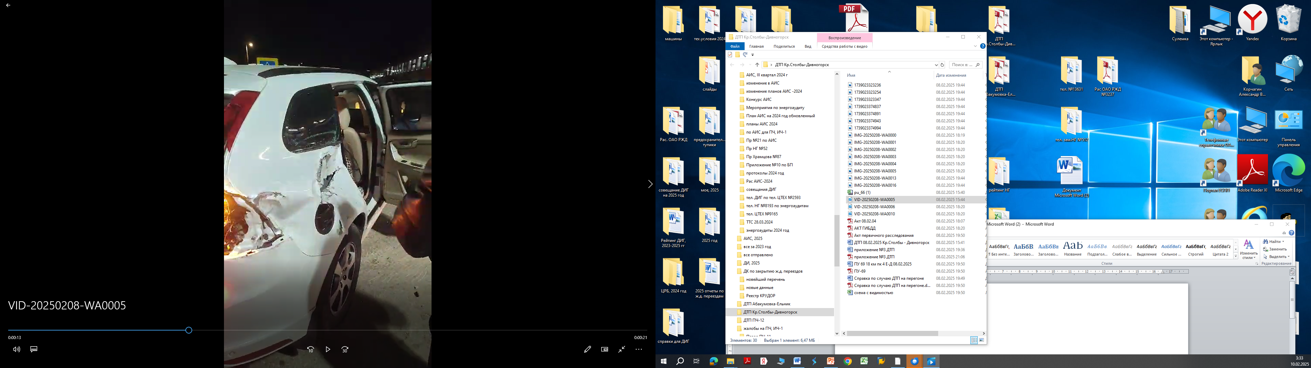
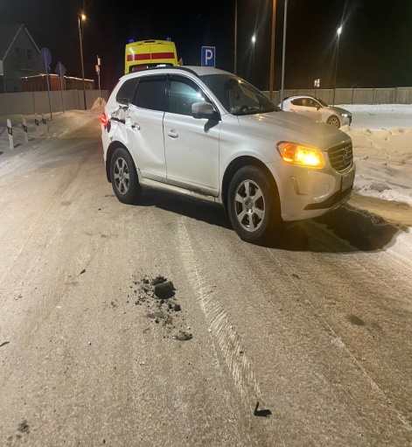
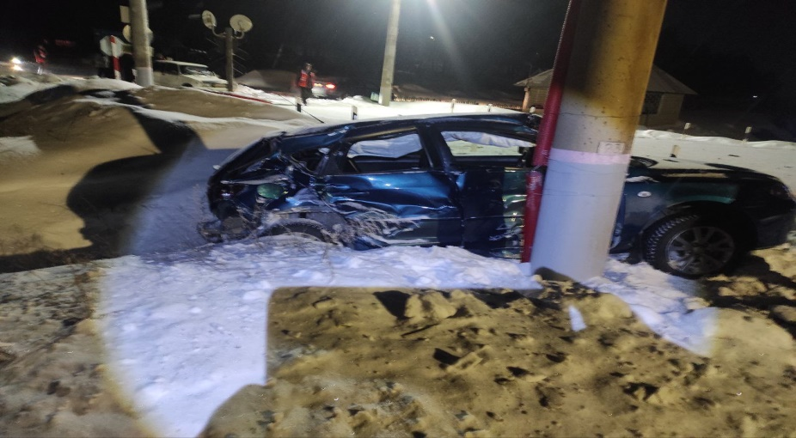
Два ДТП, при проследовании железнодорожных переездов
8 февраля 2025 г. на ж.д. переезде 18 км пк 4 перегон Красноярские Столбы-Дивногорск (поселок Овсянка) допущено столкновение электропоезда с легковым автомобилем марки «VOLVO». Пострадавших и погибших нет. Повреждений обустройств ОАО «РЖД» нет. На электропоезде есть небольшие повреждения.
8 февраля 2025 г. на ж.д. переезде 895 км пк 5 станция Абакумовка (Иланский район) допущено столкновение грузового поезда с легковым автомобилем марки «Mazda Axela». Повреждений обустройств ОАО «РЖД» нет. На поезде есть небольшие повреждения.
2 | Красноярская дирекция инфраструктуры

